Slide 1
화면 설계서!!!!
프로젝트3
크라우드 fun딩딩디리이딩디이딩딩
2조오오오오오으아아으아으아으아ㅡ아으ㅏ으아

Slide 2
화면코드 | user_w_ht_category_menu
화면명 | 프로젝트 카테고리 메뉴
프로젝트
화면 번호
2
#
1 | 좌측 카테고리 호출 -슬라이드 배너
2 | IT, 가전, 가구 패션, 뷰티, 푸드, 여행, 레저, 스포츠, 반려동물, 음악 저작권, 영화 각 카테고리별 프로젝트 호출 버튼 주화면으로 컨텐츠 표시 선택한 카테고리는 다르게 표시
3 | 우측 카테고리 호출
4 | 카테 고리 내 표시할 프로젝트 종류를 선택하기 위한 셀렉트 박스
5 | 4에서 선택한 프로젝트 종류의 2차 세부 구분 셀렉트 박스
 | 2차 세부 구분 셀렉트 박스에서 선택된 내용에 해당하는 프로젝트들을 주 화면에 호출
1
IT
가전
가구
패션
뷰티
푸드
여행
3
4
베스트 프로젝트
5
투자 금액순
1차 셀렉트 박스 | 2차 셀렉트박스
*진행 중 프로젝트(default) | 진행 중 프로젝트
베스트 프로젝트 | - 조회수순 - 투자 금액순
다가올 프로젝트 | 다가올 프로젝트
지나간 프로젝트 | - 종료 프로젝트 전체 - 아깝게 목표 미달성된 프로젝트

Slide 3
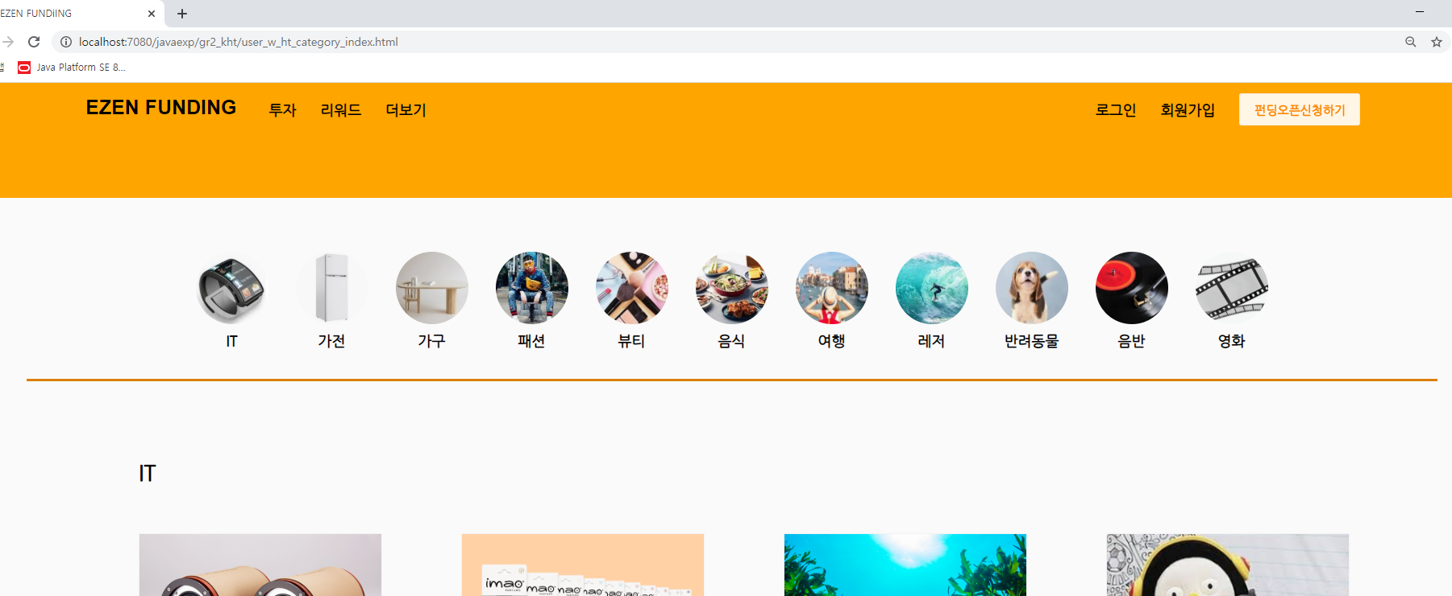
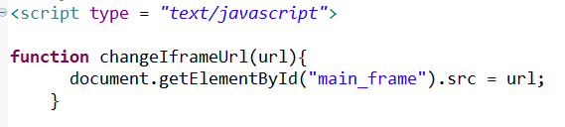
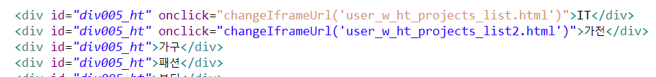
화면코드 | user_w_ht_category_menu
화면명 | 프로젝트 카테고리 메뉴
프로젝트
화면 번호
2
#
1 | 좌측 카테고리 호출 -슬라이드 배너
2 | IT, 가전, 가구 패션, 뷰티, 푸드, 여행, 레저, 스포츠, 반려동물, 음악 저작권, 영화 각 카테고리별 프로젝트 호출 버튼 주화면으로 컨텐츠 표시 선택한 카테고리는 다르게 표시
3 | 우측 카테고리 호출
4 | 카테 고리 내 표시할 프로젝트 종류를 선택하기 위한 셀렉트 박스
5 | 4에서 선택한 프로젝트 종류의 2차 세부 구분 셀렉트 박스
 | 2차 세부 구분 셀렉트 박스에서 선택된 내용에 해당하는 프로젝트들을 주 화면에 호출
1
IT
가전
가구
패션
뷰티
푸드
여행
3

Slide 4
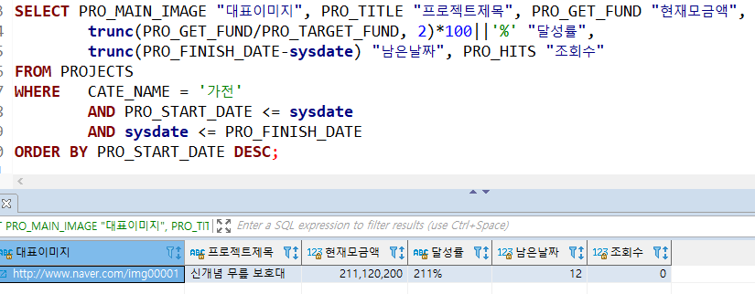
화면코드 | user_w_ht_category_menu
화면명 | 프로젝트 카테고리 메뉴
프로젝트
화면 번호
2
#
1 | 좌측 카테고리 호출 -슬라이드 배너
2 | IT, 가전, 가구 패션, 뷰티, 푸드, 여행, 레저, 스포츠, 반려동물, 음악 저작권, 영화 각 카테고리별 프로젝트 호출 버튼 주화면으로 컨텐츠 표시 선택한 카테고리는 다르게 표시
3 | 우측 카테고리 호출
4 | 카테 고리 내 표시할 프로젝트 종류를 선택하기 위한 셀렉트 박스
5 | 4에서 선택한 프로젝트 종류의 2차 세부 구분 셀렉트 박스
 | 2차 세부 구분 셀렉트 박스에서 선택된 내용에 해당하는 프로젝트들을 주 화면에 호출
1
IT
가전
가구
패션
뷰티
푸드
여행
3

Slide 5
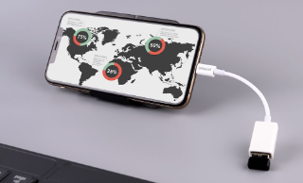
화면코드 | user_w_ht_category_main
화면명 | 프로젝트 카테고리 메인
프로젝트
화면 번호
1
IT
#
1 | 카테고리 이름을 표현한 버튼 해당 카테고리 상세 페이지로 이동 - user_w_ht_category_menu의 메뉴를 클릭한 것과 동일
2 | 프로젝트 대표 이미지 표시 - 클릭시 프로젝트 상세 페이지로 이동 (모든 페이지 동일)
3 | 프로젝트 제목 표시 - 클릭시 프로젝트 상세 페이지로 이동 (모든 페이지 동일)
4 | 프로젝트 카테고리 및 펀딩률 표시 - 주황색 선은 100분위 표시에 맞게 길이 변동 (모든 페이지 동일)
2
3
데이터 케이블
데이터 케이블
데이터 케이블
4
IT
IT
IT
57%
57%
57%
가전
데이터 케이블
데이터 케이블
데이터 케이블
IT
IT
IT
57%
57%
57%

Slide 6
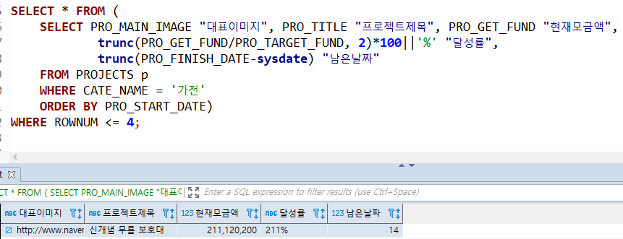
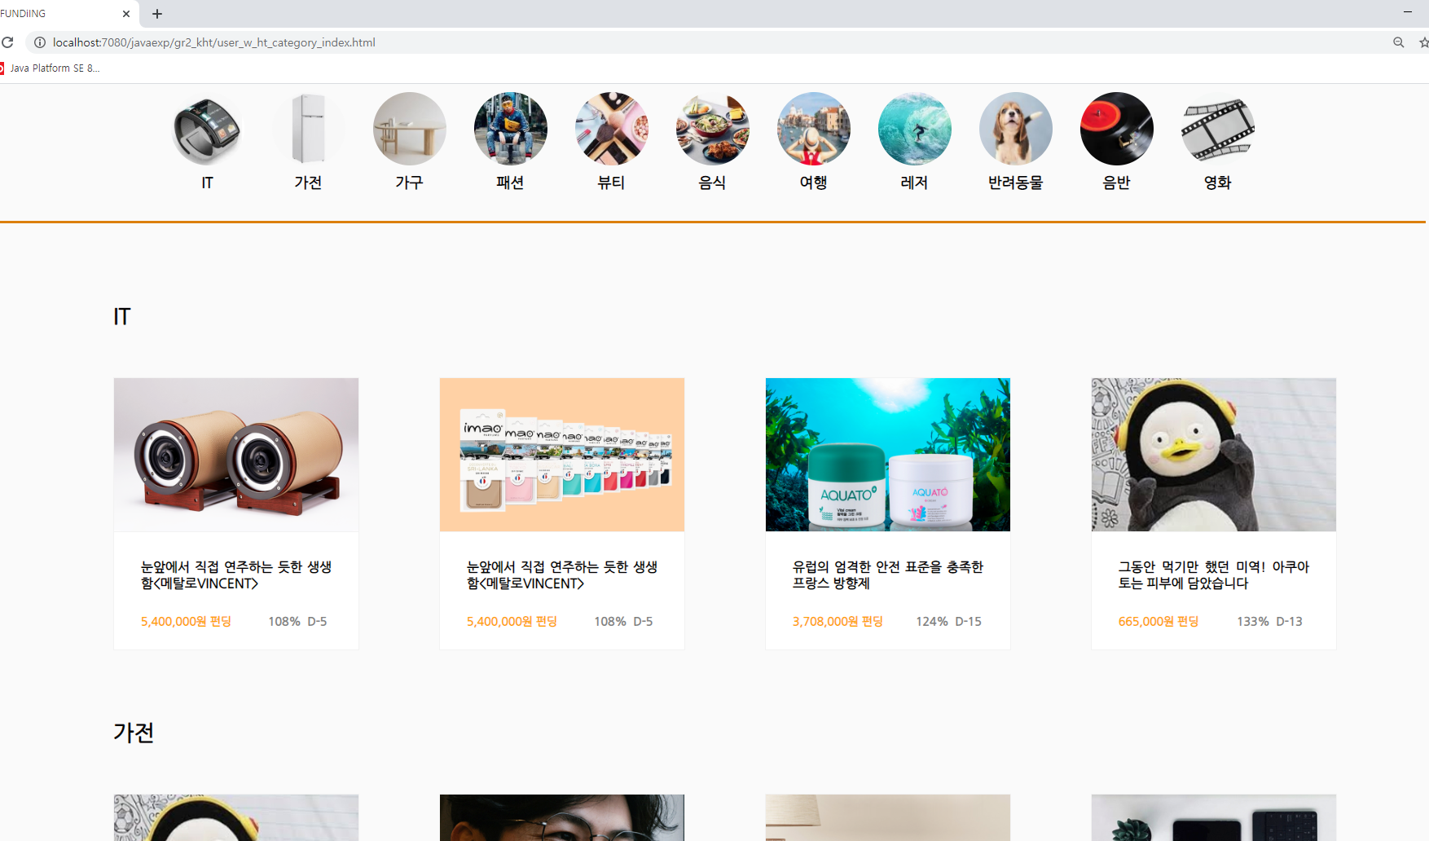
화면코드 | user_w_ht_category_main
화면명 | 프로젝트 카테고리 메인
프로젝트
화면 번호
IT
#
1 | 카테고리 이름을 표현한 버튼 해당 카테고리 상세 페이지로 이동 - user_w_ht_category_menu의 메뉴를 클릭한 것과 동일
2 | 프로젝트 대표 이미지 표시 - 클릭시 프로젝트 상세 페이지로 이동 (모든 페이지 동일)
3 | 프로젝트 제목 표시 - 클릭시 프로젝트 상세 페이지로 이동 (모든 페이지 동일)
4 | 프로젝트 카테고리 및 펀딩률 표시 - 주황색 선은 100분위 표시에 맞게 길이 변동 (모든 페이지 동일)
데이터 케이블
데이터 케이블
데이터 케이블
IT
IT
IT
57%
57%
57%
가전
데이터 케이블
데이터 케이블
데이터 케이블
IT
IT
IT
57%
57%
57%

Slide 7
화면코드 | user_m_ht_category_main
화면명 | 프로젝트 카테고리 메인
프로젝트
화면 번호
#
1 | 카테고리 이름을 표현한 버튼 해당 카테고리 상세 페이지로 이동 - user_m_ht_category_menu의 메뉴를 클릭한 것과 동일
2 | 프로젝트 대표 이미지 표시 - 클릭시 프로젝트 상세 페이지로 이동 (모든 페이지 동일)
3 | 프로젝트 제목 및 달성 투자율 표시 - 클릭시 프로젝트 상세 페이지로 이동 (모든 페이지 동일)
1
IT
2
3
데이터 케이블
데이터 케이블
IT
IT
57%
57%
데이터 케이블
데이터 케이블
IT
IT
57%
57%
가전
데이터 케이블
데이터 케이블
IT
IT
57%
57%

Slide 8
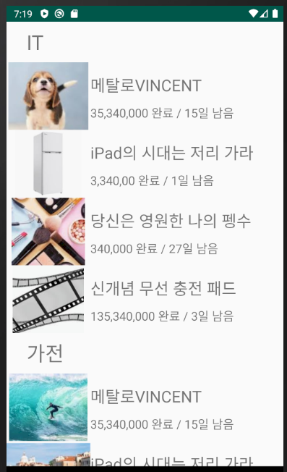
화면코드 | user_m_ht_category_main
화면명 | 프로젝트 카테고리 메인
프로젝트
화면 번호
#
1 | 카테고리 이름을 표현한 버튼 해당 카테고리 상세 페이지로 이동 - user_m_ht_category_menu의 메뉴를 클릭한 것과 동일
2 | 프로젝트 대표 이미지 표시 - 클릭시 프로젝트 상세 페이지로 이동 (모든 페이지 동일)
3 | 프로젝트 제목 및 달성 투자율 표시 - 클릭시 프로젝트 상세 페이지로 이동 (모든 페이지 동일)
IT
데이터 케이블
데이터 케이블
IT
IT
57%
57%
데이터 케이블
데이터 케이블
IT
IT
57%
57%
가전
데이터 케이블
데이터 케이블
IT
IT
57%
57%

Slide 9
화면코드 | user_w_ht_projects_list
화면명 | 프로젝트 리스트
프로젝트
화면 번호
#
 | 카테고리 선택 -> 베스트 프로젝트
1 | 베스트 카테고리 내 세부 카테고리 선택을 위한 셀렉트 박스 투자 금액순 조회수순
1
투자 금액순
1차 셀렉트 박스 | 2차 셀렉트박스
*진행 중 프로젝트(default) | 진행 중 프로젝트
베스트 프로젝트 | - 조회수순 - 투자 금액순
다가올 프로젝트 | 다가올 프로젝트
지나간 프로젝트 | - 종료 프로젝트 전체 - 아깝게 목표 미달성된 프로젝트
데이터 케이블
데이터 케이블
데이터 케이블
IT
IT
IT
57%
57%
57%
데이터 케이블
데이터 케이블
데이터 케이블
IT
IT
IT
57%
57%
57%

Slide 10
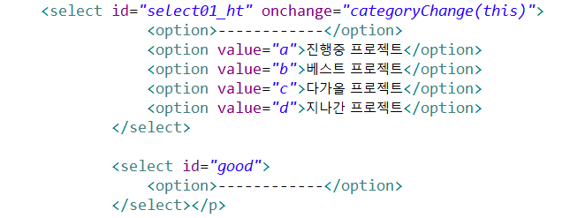
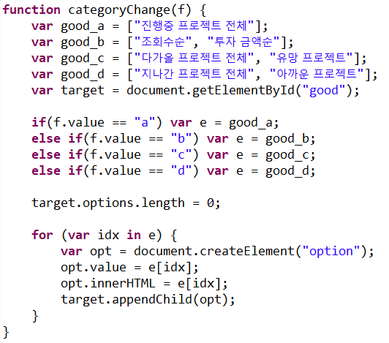
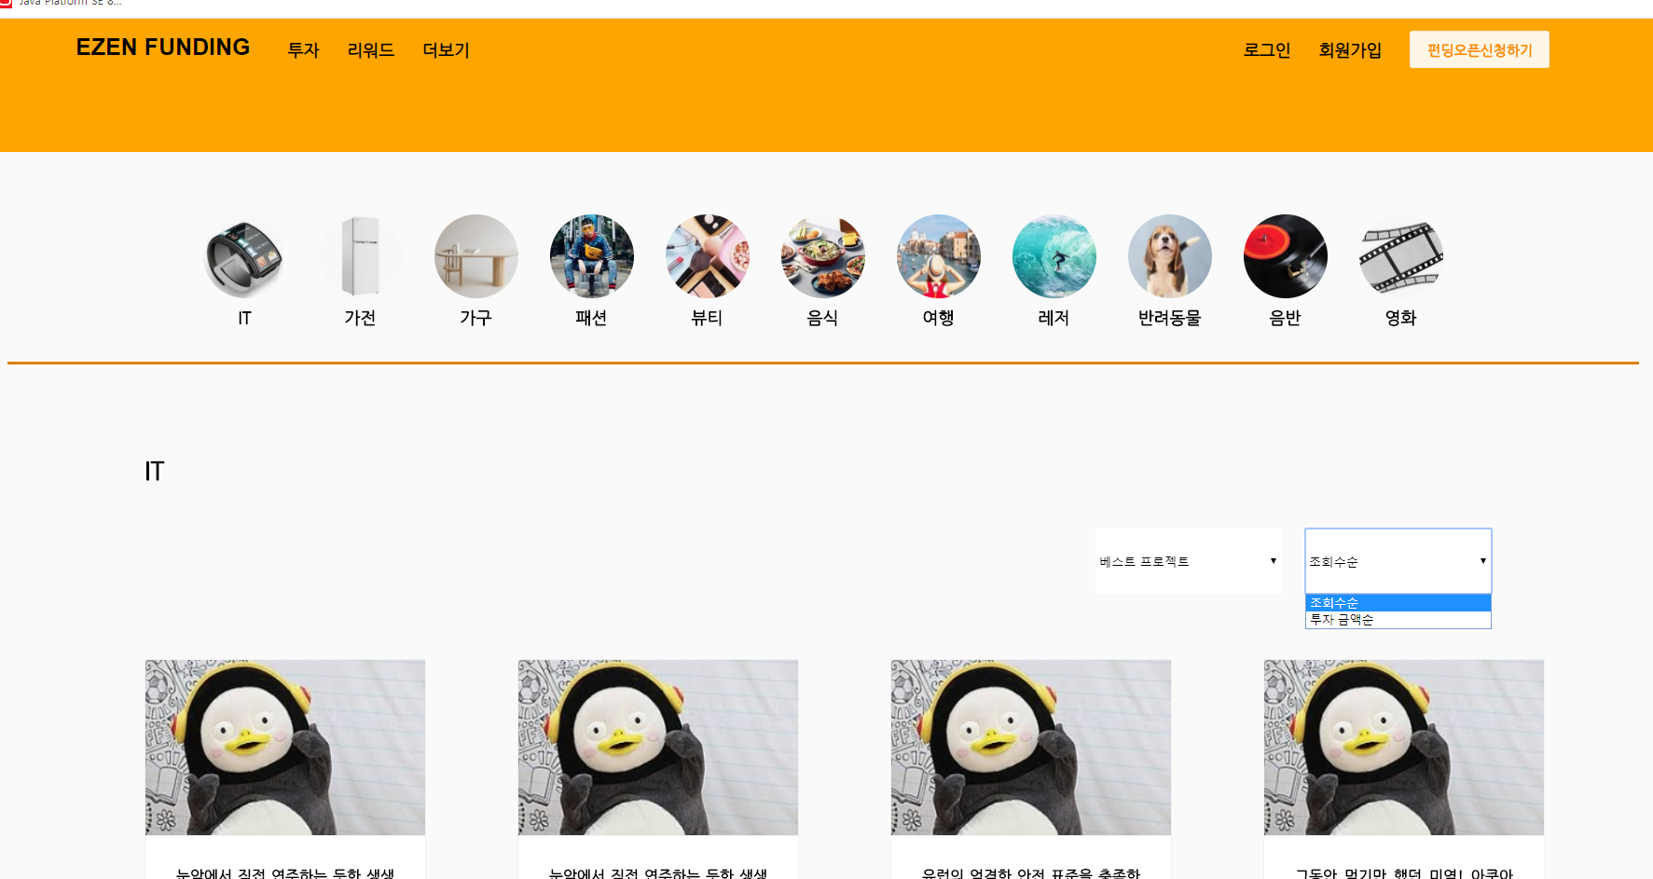
화면코드 | user_w_ht_projects_list
화면명 | 프로젝트 리스트
프로젝트
화면 번호
#
 | 카테고리 선택 -> 베스트 프로젝트
1 | 베스트 카테고리 내 세부 카테고리 선택을 위한 셀렉트 박스 투자 금액순 조회수순
투자 금액순
데이터 케이블
데이터 케이블
데이터 케이블
1차 셀렉트 박스 | 2차 셀렉트박스
*진행 중 프로젝트(default) | 진행 중 프로젝트 전체
베스트 프로젝트 | - 조회수순 - 투자 금액순
다가올 프로젝트 | 다가올 프로젝트 유망 프로젝트
지나간 프로젝트 | - 종료 프로젝트 전체 - 아깝게 목표 미달성된 프로젝트
IT
IT
IT
57%
57%
57%
데이터 케이블
데이터 케이블
데이터 케이블
IT
IT
IT
57%
57%
57%

Slide 11
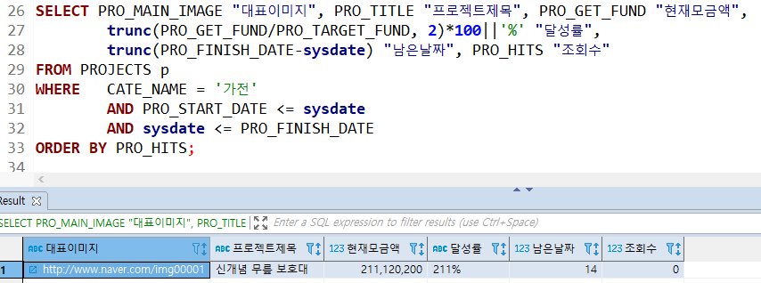
화면코드 | user_w_ht_projects_list
화면명 | 프로젝트 리스트
프로젝트
화면 번호
1차 셀렉트 박스 | 2차 셀렉트박스
*진행 중 프로젝트(default) | 진행 중 프로젝트 전체
베스트 프로젝트 | - 조회수순 - 투자 금액순
다가올 프로젝트 | 다가올 프로젝트 유망 프로젝트
지나간 프로젝트 | - 종료 프로젝트 전체 - 아깝게 목표 미달성된 프로젝트
#
 | 카테고리 선택 -> 베스트 프로젝트
1 | 베스트 카테고리 내 세부 카테고리 선택을 위한 셀렉트 박스 투자 금액순 조회수순
투자 금액순
데이터 케이블
데이터 케이블
데이터 케이블
IT
IT
IT
57%
57%
57%
데이터 케이블
데이터 케이블
데이터 케이블
IT
IT
IT
57%
57%
57%

Slide 12
화면코드 | user_w_ht_projects_list
화면명 | 프로젝트 리스트
프로젝트
화면 번호
#
 | 카테고리 선택 -> 베스트 프로젝트
1 | 베스트 카테고리 내 세부 카테고리 선택을 위한 셀렉트 박스 투자 금액순 조회수순
1
투자 금액순
1차 셀렉트 박스 | 2차 셀렉트박스
*진행 중 프로젝트(default) | 진행 중 프로젝트
베스트 프로젝트 | - 조회수순 - 투자 금액순
다가올 프로젝트 | 다가올 프로젝트
지나간 프로젝트 | - 종료 프로젝트 전체 - 아깝게 목표 미달성된 프로젝트
데이터 케이블
데이터 케이블
데이터 케이블
IT
IT
IT
57%
57%
57%
데이터 케이블
데이터 케이블
데이터 케이블
IT
IT
IT
57%
57%
57%

Slide 13
화면코드 | user_w_ht_projects_list
화면명 | 프로젝트 리스트
프로젝트
화면 번호
#
 | 카테고리 선택 -> 베스트 프로젝트
1 | 베스트 카테고리 내 세부 카테고리 선택을 위한 셀렉트 박스 투자 금액순 조회수순
투자 금액순
데이터 케이블
데이터 케이블
데이터 케이블
1차 셀렉트 박스 | 2차 셀렉트박스
*진행 중 프로젝트(default) | 진행 중 프로젝트 전체
베스트 프로젝트 | - 조회수순 - 투자 금액순
다가올 프로젝트 | 다가올 프로젝트 유망 프로젝트
지나간 프로젝트 | - 종료 프로젝트 전체 - 아깝게 목표 미달성된 프로젝트
IT
IT
IT
57%
57%
57%
데이터 케이블
데이터 케이블
데이터 케이블
IT
IT
IT
57%
57%
57%

Slide 14
화면코드 | user_w_ht_projects_list
화면명 | 프로젝트 리스트
프로젝트
화면 번호
1차 셀렉트 박스 | 2차 셀렉트박스
*진행 중 프로젝트(default) | 진행 중 프로젝트 전체
베스트 프로젝트 | - 조회수순 - 투자 금액순
다가올 프로젝트 | 다가올 프로젝트 유망 프로젝트
지나간 프로젝트 | - 종료 프로젝트 전체 - 아깝게 목표 미달성된 프로젝트
#
 | 카테고리 선택 -> 베스트 프로젝트
1 | 베스트 카테고리 내 세부 카테고리 선택을 위한 셀렉트 박스 투자 금액순 조회수순
투자 금액순
데이터 케이블
데이터 케이블
데이터 케이블
IT
IT
IT
57%
57%
57%
데이터 케이블
데이터 케이블
데이터 케이블
IT
IT
IT
57%
57%
57%

Slide 15
화면코드 | user_w_ht_projects_detail
화면명 | 프로젝트 상세 페이지(2)
 | 상세 페이지(1)에서 이어짐
프로젝트
화면 번호
프로젝트 세부 동영상
#
1 | 프로젝트 작성시 메이커가 작성한 환불 정책 표시
2 | 의견 작성자 ID 표시
3 | 의견 작성 텍스트 박스
4 | 작성한 의견 등록 버튼
5 | 작성된 의견 표시
6 | 의견에 달린 메이커의 답변 표시
프로젝트 세부 이미지
프로젝트 세부 내용
1
환불 정책
2
3
4
ID
의견 입력
등록
5
얘들 BTS급 맞나염?
HT
6
물론이져 무조건 대박남

Slide 16
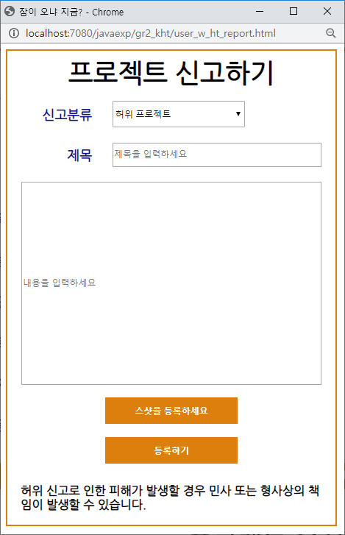
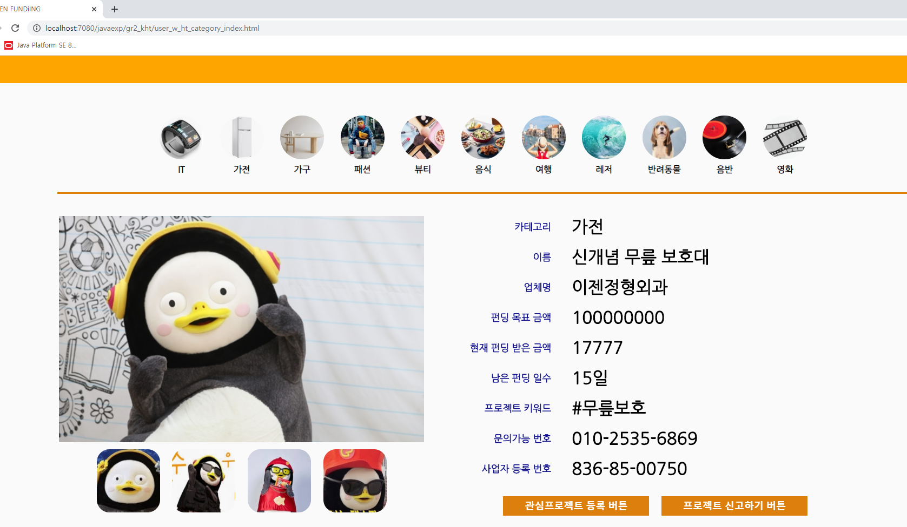
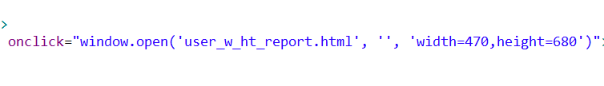
화면코드 | user_w_ht_projects_detail
화면명 | 프로젝트 상세 페이지(1)
프로젝트
화면 번호
#
1 | 현재 펀딩 받은 금액 표시 - 투자율 바와, 투자율 함께 표시함
2 | 프로젝트 작성할 때 입력한 프로젝트의 고유 주소 표시 - 클릭시 해당 주소 페이지로 이동
3 | 관심 프로젝트로 등록하는 버튼
4 | 프로젝트 신고하기 버튼 - 신고하기 팝업창 호출
5 | 투자하기 버튼 - 투자 결재 창으로 이동
프로젝트 대표 이미지
프로젝트 이름
업체명
펀딩 받을 목표 금액
프로젝트 진행 기간
현재 펀딩 받은 금액
57%
프로젝트 고유 주소
투자하기
프로젝트 키워드
프로젝트 카테고리
문의 가능 번호
사업자 등록 번호
관심 프로젝트 등록
프로젝트 신고 하기

Slide 17
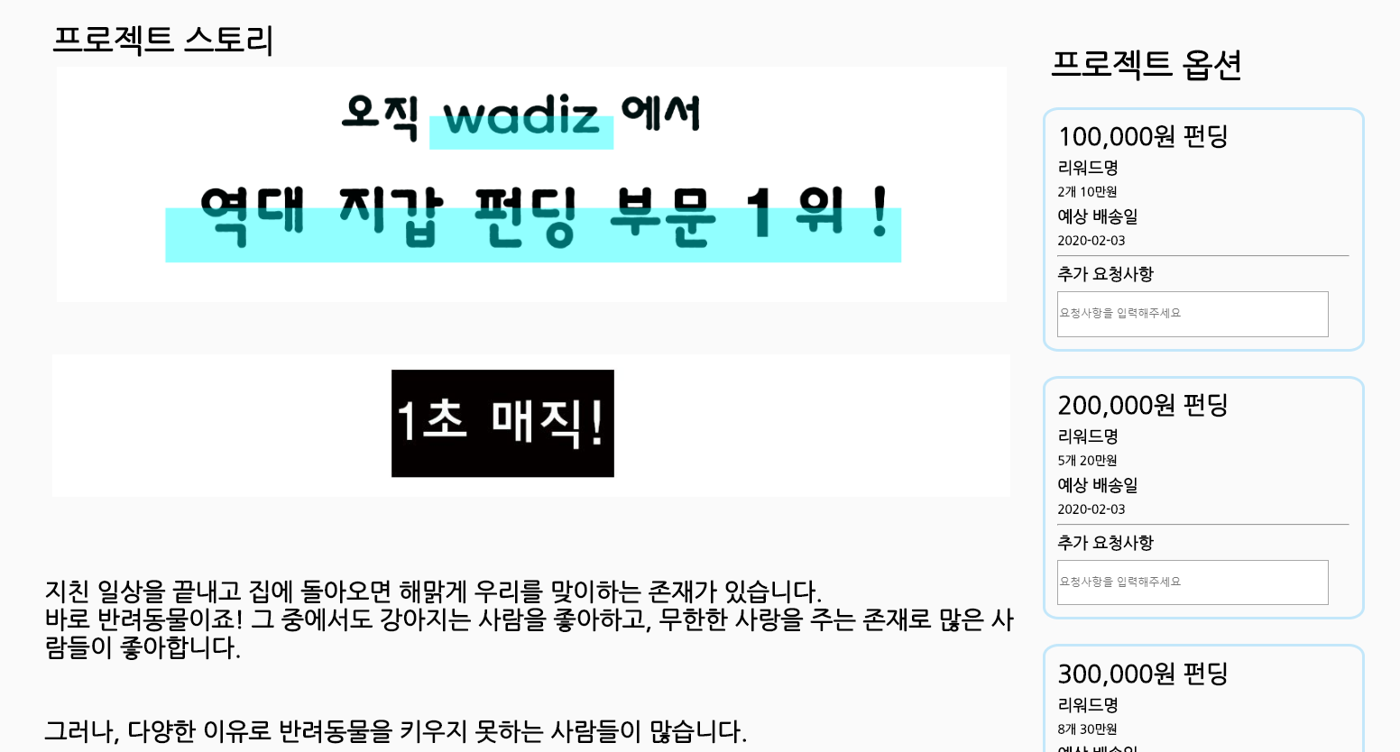
화면코드 | user_w_ht_projects_detail
화면명 | 프로젝트 상세 페이지(2)
 | 상세 페이지(1)에서 이어짐
프로젝트
화면 번호
프로젝트 세부 동영상
#
1 | 프로젝트 작성시 메이커가 작성한 환불 정책 표시
2 | 의견 작성자 ID 표시
3 | 의견 작성 텍스트 박스
4 | 작성한 의견 등록 버튼
5 | 작성된 의견 표시
6 | 의견에 달린 메이커의 답변 표시
프로젝트 세부 이미지
프로젝트 세부 내용
환불 정책
ID
의견 입력
등록
HT
얘들 BTS급 맞나염?
물론이져 무조건 대박남

Slide 18
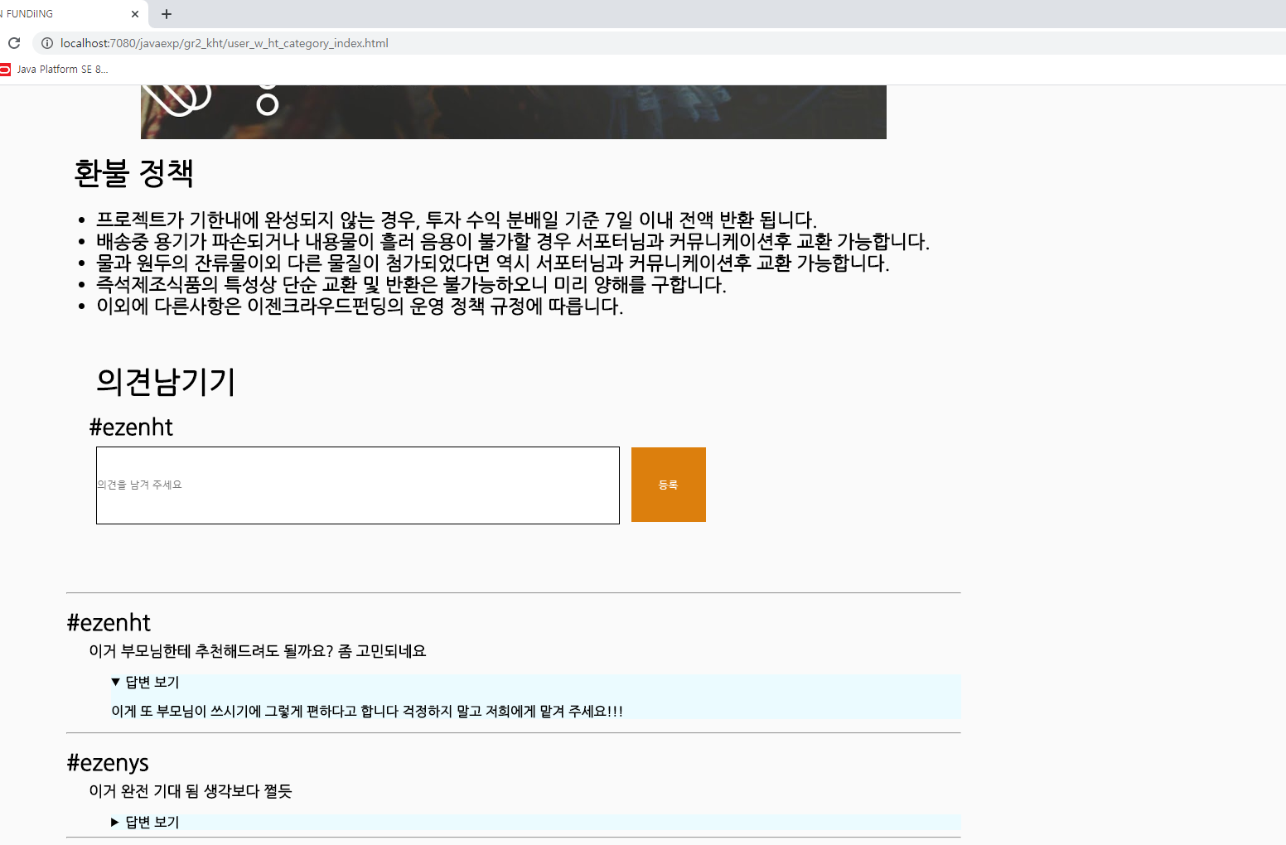

화면코드 | user_w_ht_projects_detail
화면명 | 프로젝트 상세 페이지(2)
 | 상세 페이지(1)에서 이어짐
프로젝트
화면 번호
프로젝트 세부 동영상
#
1 | 프로젝트 작성시 메이커가 작성한 환불 정책 표시
2 | 의견 작성자 ID 표시
3 | 의견 작성 텍스트 박스
4 | 작성한 의견 등록 버튼
5 | 작성된 의견 표시
6 | 의견에 달린 메이커의 답변 표시
프로젝트 세부 이미지
프로젝트 세부 내용
환불 정책
ID
의견 입력
등록
HT
얘들 BTS급 맞나염?
물론이져 무조건 대박남

Slide 19
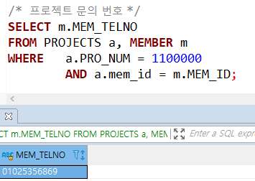
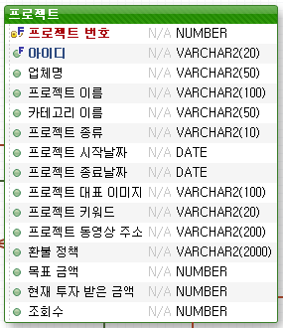
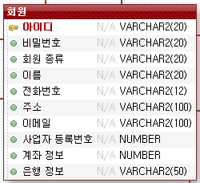
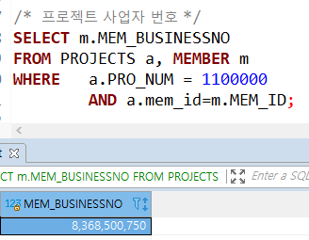
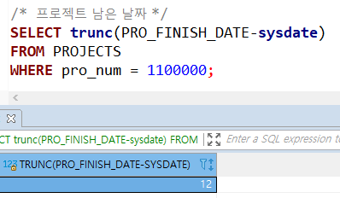
화면코드 | user_w_ht_projects_detail
화면명 | 프로젝트 상세 페이지(1)
프로젝트
화면 번호
#
1 | 현재 펀딩 받은 금액 표시 - 투자율 바와, 투자율 함께 표시함
2 | 프로젝트 작성할 때 입력한 프로젝트의 고유 주소 표시 - 클릭시 해당 주소 페이지로 이동
3 | 관심 프로젝트로 등록하는 버튼
4 | 프로젝트 신고하기 버튼 - 신고하기 팝업창 호출
5 | 투자하기 버튼 - 투자 결재 창으로 이동
프로젝트 대표 이미지
프로젝트 이름
업체명
펀딩 받을 목표 금액
프로젝트 진행 기간
현재 펀딩 받은 금액
57%
프로젝트 고유 주소
투자하기
프로젝트 키워드
프로젝트 카테고리
문의 가능 번호
사업자 등록 번호
관심 프로젝트 등록
프로젝트 신고 하기

Slide 20
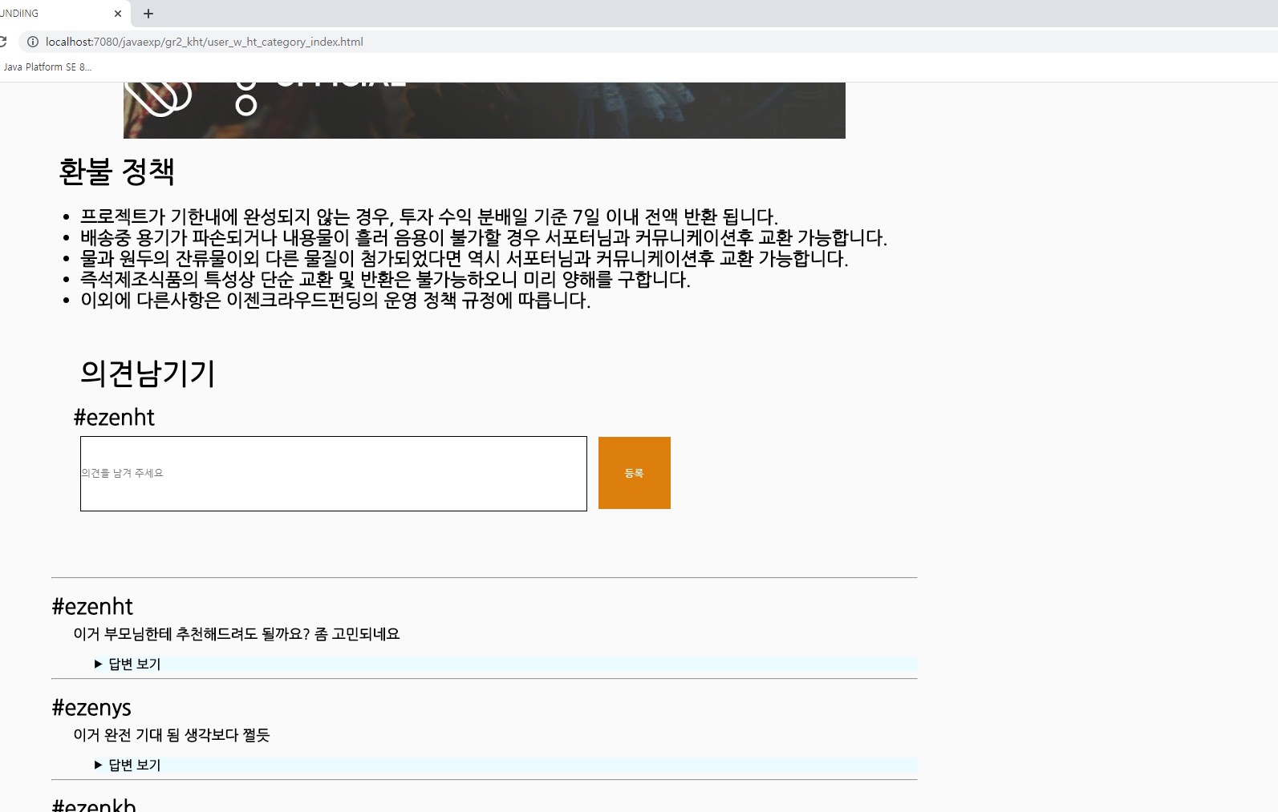
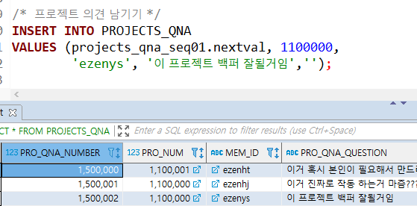
화면코드 | user_w_ht_projects_detail
화면명 | 프로젝트 상세 페이지(2)
 | 상세 페이지(1)에서 이어짐
프로젝트
화면 번호
프로젝트 세부 동영상
#
1 | 프로젝트 작성시 메이커가 작성한 환불 정책 표시
2 | 의견 작성자 ID 표시
3 | 의견 작성 텍스트 박스
4 | 작성한 의견 등록 버튼
5 | 작성된 의견 표시
6 | 의견에 달린 메이커의 답변 표시
프로젝트 세부 이미지
프로젝트 세부 내용
환불 정책
ID
의견 입력
등록
HT
얘들 BTS급 맞나염?
물론이져 무조건 대박남

Slide 21
화면코드 | user_w_ht_report
화면명 | 프로젝트 신고
 | 팝업 창
프로젝트
화면 번호
#
1 | 신고 분류 셀렉트 박스 - 허위 프로젝트, 과대 광고, 현실성 없는 프로젝트, 불순한 내용 포함
2 | 제목 입력 - 텍스트 박스
3 | 신고 내용 입력 - 자세한 신고 내용 기입을 위한 텍스트 박스
4 | 스크린샷 파일 첨부를 위한 파일 첨부 버튼
5 | 신고에 관한 주의사항 표시
6 | 작성 완료 버튼
신고분류
1
제목
2
3
신고 내용
4
스크린샷 파일 첨부
허위 신고로 인한 피해가 발생할 경우 민사 또는 형사상의 책임이 발생할 수 있습니다
5
6
작성 완료

Slide 22
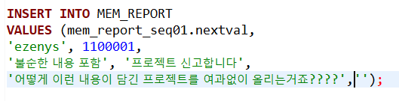
화면코드 | user_w_ht_report
화면명 | 프로젝트 신고
 | 팝업 창
프로젝트
화면 번호
#
1 | 신고 분류 셀렉트 박스 - 허위 프로젝트, 과대 광고, 현실성 없는 프로젝트, 불순한 내용 포함
2 | 제목 입력 - 텍스트 박스
3 | 신고 내용 입력 - 자세한 신고 내용 기입을 위한 텍스트 박스
4 | 스크린샷 파일 첨부를 위한 파일 첨부 버튼
5 | 신고에 관한 주의사항 표시
6 | 작성 완료 버튼
신고분류
제목
신고 내용
스크린샷 파일 첨부
허위 신고로 인한 피해가 발생할 경우 민사 또는 형사상의 책임이 발생할 수 있습니다
작성 완료

Slide 23
화면코드 | user_w_ht_report
화면명 | 프로젝트 신고
 | 팝업 창
프로젝트
화면 번호
#
1 | 신고 분류 셀렉트 박스 - 허위 프로젝트, 과대 광고, 현실성 없는 프로젝트, 불순한 내용 포함
2 | 제목 입력 - 텍스트 박스
3 | 신고 내용 입력 - 자세한 신고 내용 기입을 위한 텍스트 박스
4 | 스크린샷 파일 첨부를 위한 파일 첨부 버튼
5 | 신고에 관한 주의사항 표시
6 | 작성 완료 버튼
신고분류
1
제목
2
3
신고 내용
4
스크린샷 파일 첨부
허위 신고로 인한 피해가 발생할 경우 민사 또는 형사상의 책임이 발생할 수 있습니다
5
6
작성 완료

Slide 24
화면코드 | user_w_ht_report
화면명 | 프로젝트 신고
 | 팝업 창
프로젝트
화면 번호
#
1 | 신고 분류 셀렉트 박스 - 허위 프로젝트, 과대 광고, 현실성 없는 프로젝트, 불순한 내용 포함
2 | 제목 입력 - 텍스트 박스
3 | 신고 내용 입력 - 자세한 신고 내용 기입을 위한 텍스트 박스
4 | 스크린샷 파일 첨부를 위한 파일 첨부 버튼
5 | 신고에 관한 주의사항 표시
6 | 작성 완료 버튼
신고분류
제목
신고 내용
스크린샷 파일 첨부
허위 신고로 인한 피해가 발생할 경우 민사 또는 형사상의 책임이 발생할 수 있습니다
작성 완료

Slide 25
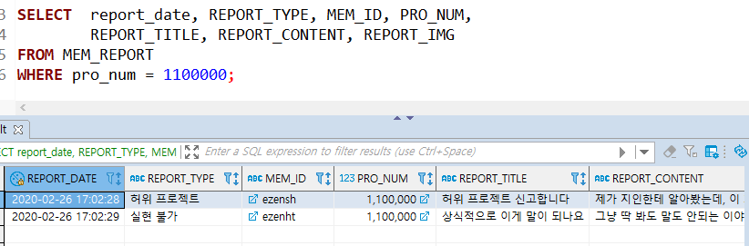
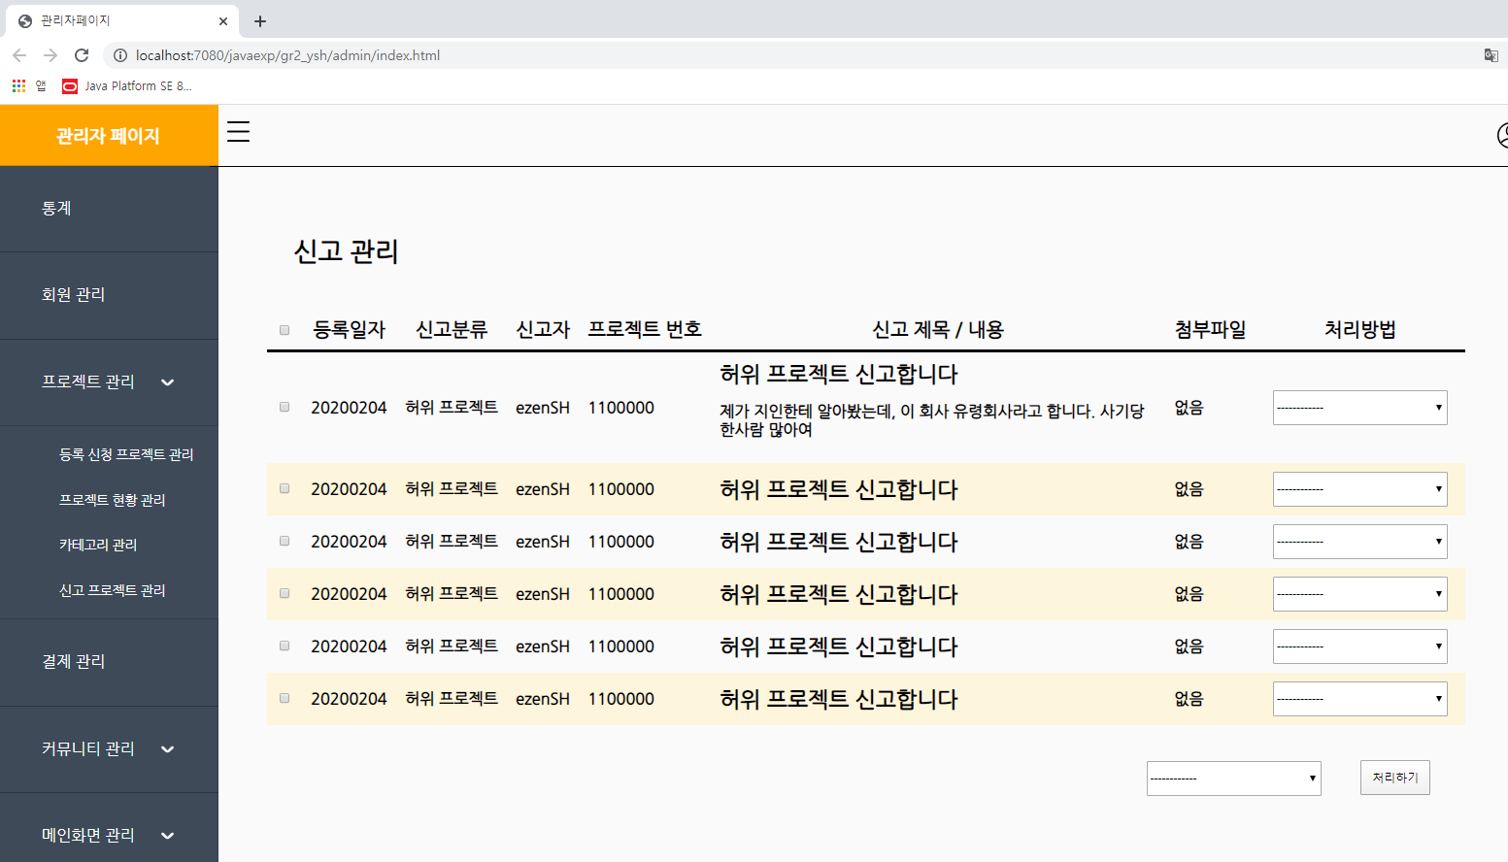
화면코드 | admin_ht_report
화면명 | 신고 프로젝트 관리
프로젝트
화면 번호
신고관리
#
1 | 일괄 처리를 위한 체크박스 - 제목 행의 체크박스 선택시 모든 신고글에 체크
2 | 신고자가 등록한 제목 표시 - 클릭시 신고글 화면 팝업창으로 호출
3 | 첨부파일의 등록 유무 표시 - 첨부파일이 있는 경우, 클릭시 첨부파일 팝업창에 내용 호출
4 | 신고글 처리 방법을 선택하는 셀렉트 박스 -반려처리, 프로젝트 삭제, 프로젝트 제제
5 | 체크 된 항목의 일괄 처리 방법을 서낵하는 셀렉트 박스 -반려처리, 프로젝트 삭제, 프로젝트 제제
6 | 체크 된 신고 프로젝트를 선택된 처리 방법으로 처리완료
 | 등록일자 | 신고자 | 제목 | 첨부파일 | 처리방법
 | 20200204 | ezenHT | 너무 비싸서 투자 못함
 | 20200201 | ezenYS | 메이커가 못생김
x.jpg
없음
처리

